Slide 1

Chào mừng các con đến với tiết học vần

Slide 2


Con luyện đọc lại các tiếng, từ sau.
quả cam xe đạp
khám múa sạp
vạm vỡ quả trám

Slide 3

BÀI 37: ăm - ap

Slide 4
ăm
ăp
ă
m
ă
p
ă - mờ - ăm
ă - pờ - ăp

Slide 5

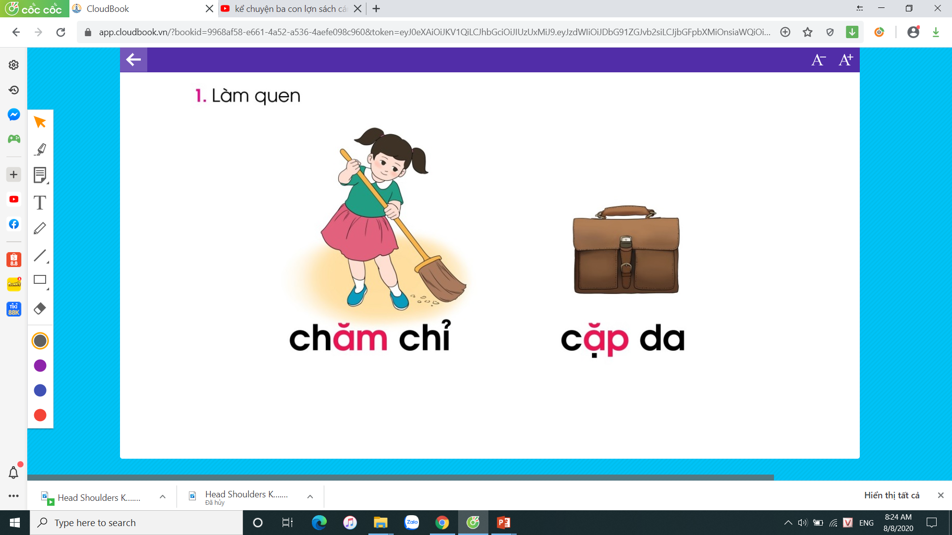
Làm quen
chăm chỉ
cặp
chăm
cặp da
chờ - ăm - chăm
cờ - ăp - căp - nặng - cặp
c
ặp
ch
ăm

Slide 6


Slide 7

Thư giãn

Slide 8
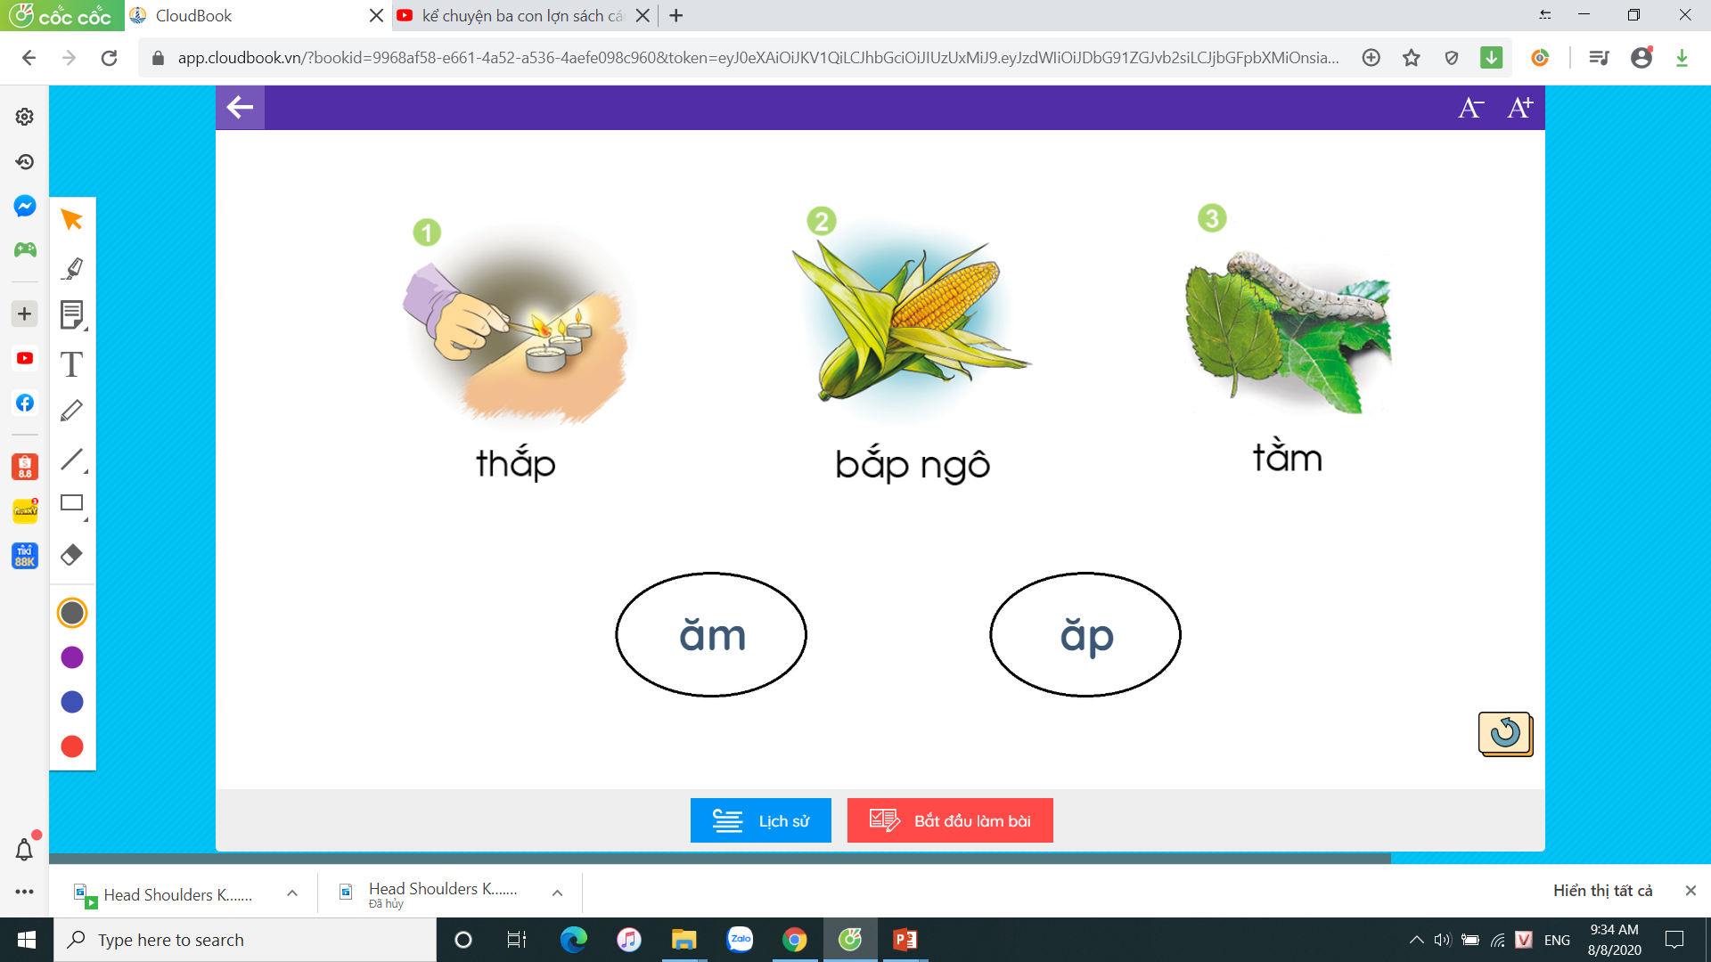
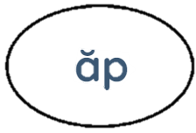
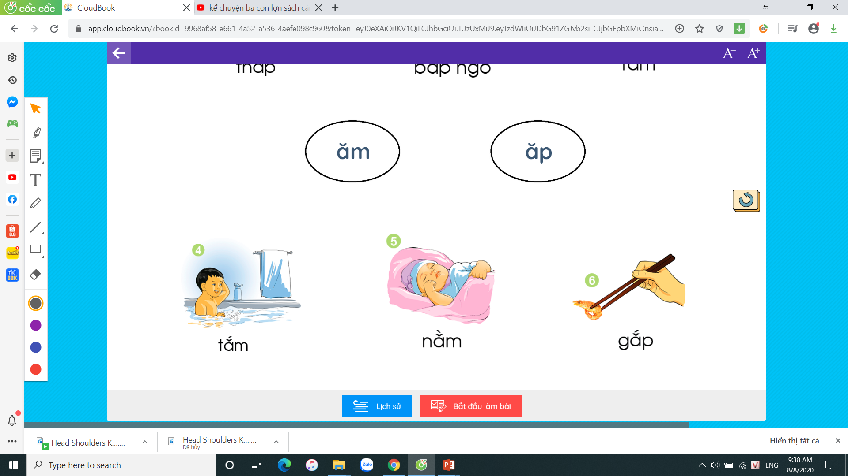

Slide 9


Slide 10


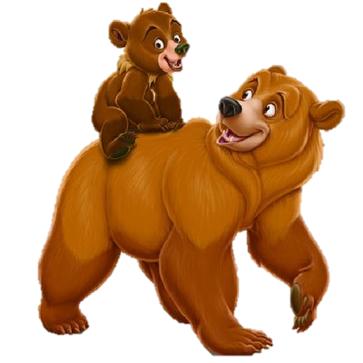
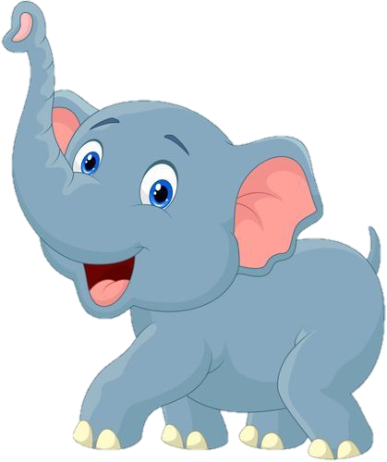

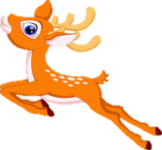



GIẢI CỨU
RỪNG XANH

Slide 11
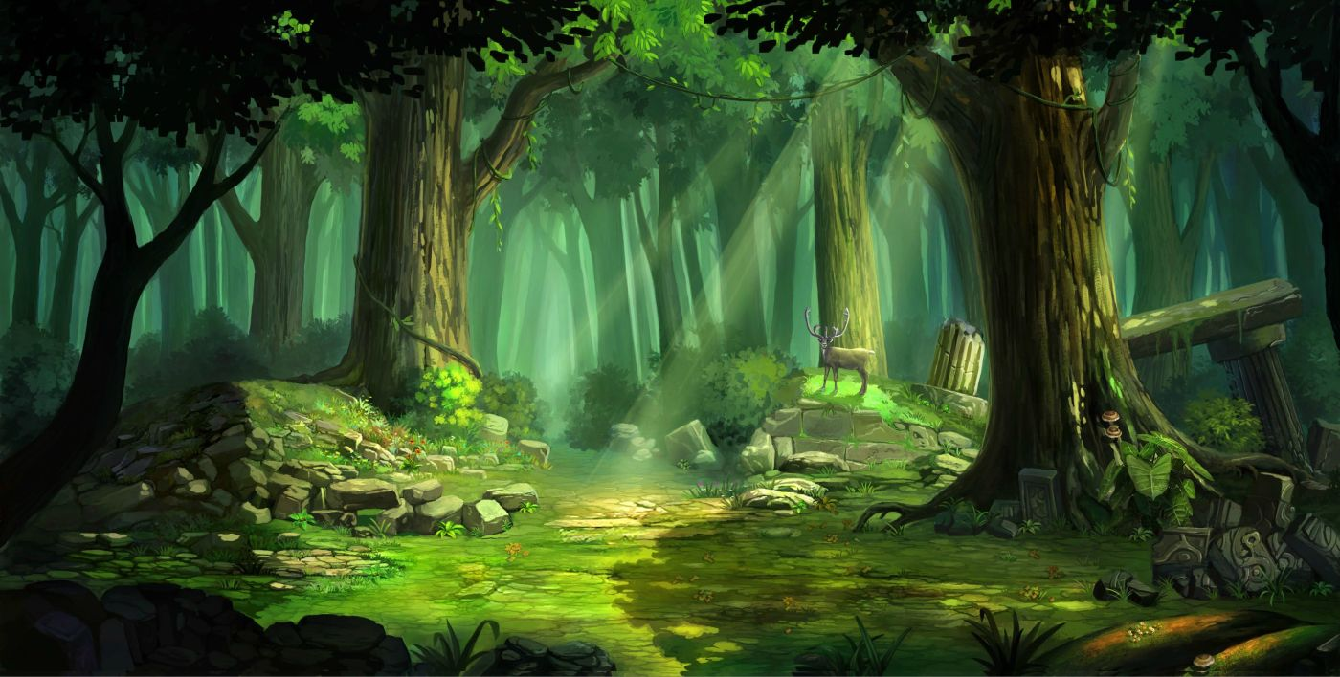

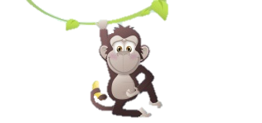

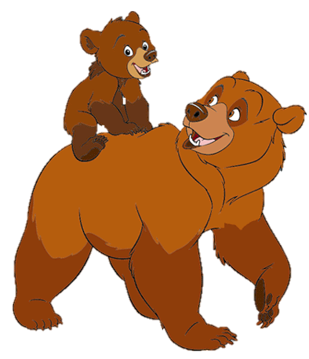
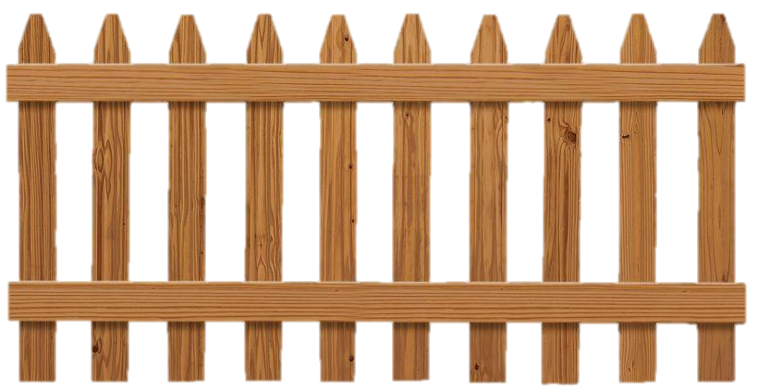




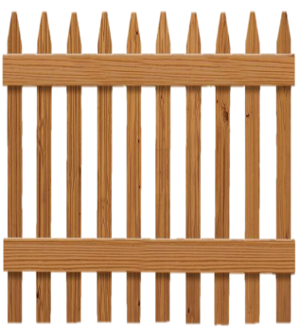
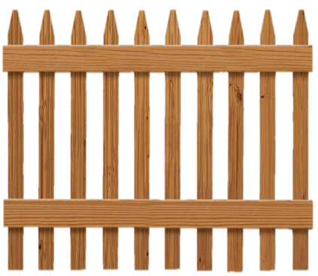



POW!

Slide 12

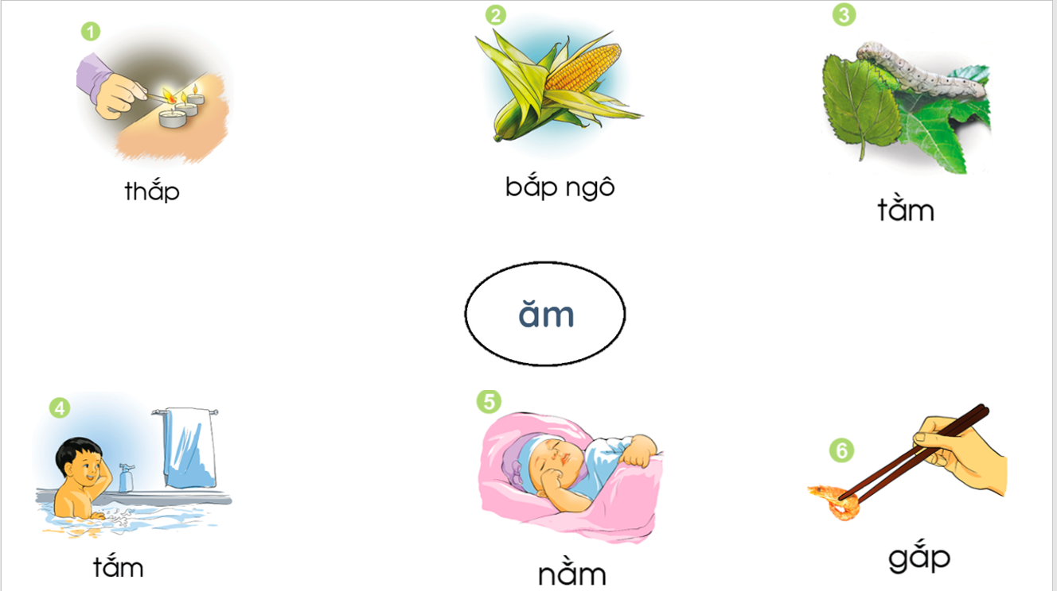


Tìm các tiếng có chứa vần ăm?

Slide 13
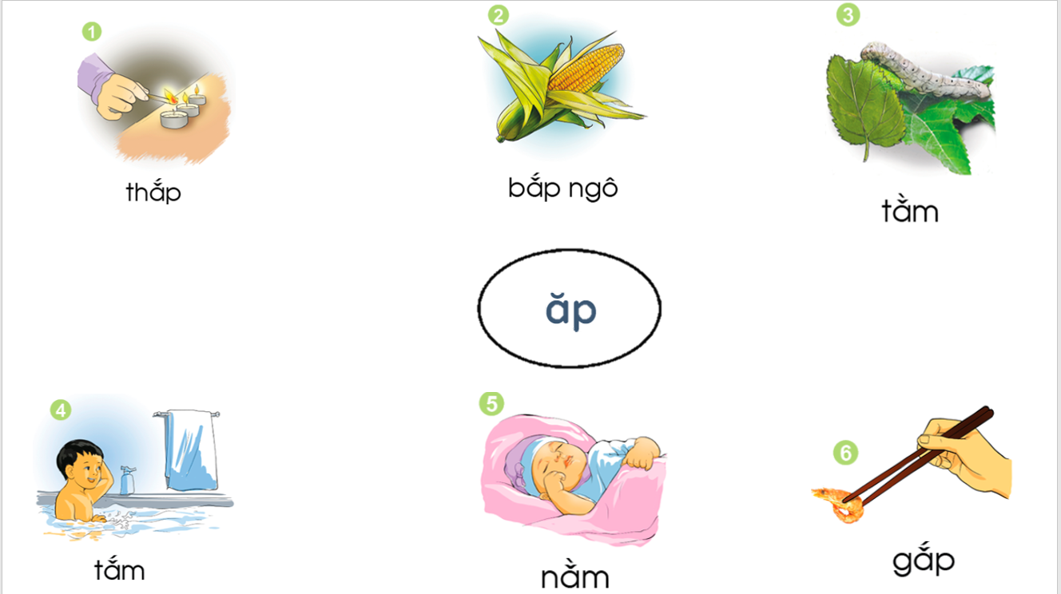
Tìm các tiếng có chứa vần ăp?

Slide 14
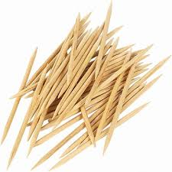
Tìm các tiếng có chứa vần ăm?
5
số năm
tăm tre

Slide 15
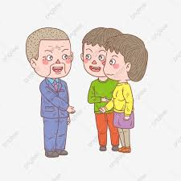
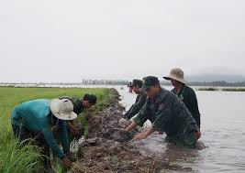
Tìm các tiếng có chứa vần ăp?
gặp gỡ
đắp đê

Slide 16
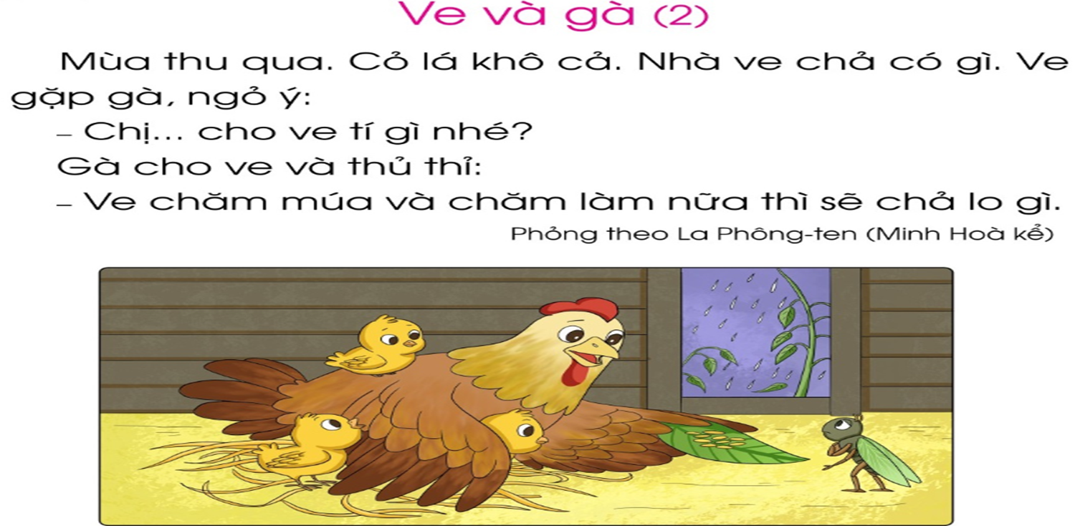
Tập đọc
Ve và gà (2)
  Mùa thu qua. Cỏ lá khô cả. Nhà ve chả có gì. Ve
gặp gà, ngỏ ý:
  Chị… cho ve tí gì nhé?
  Gà cho ve và thủ thỉ:
  Ve chăm múa và chăm làm nữa thì sẽ chả lo gì.
  Phỏng theo La Phông-ten (Minh Hoà kể)

Slide 17
Luyện đọc từ khó
cỏ lá chả có gì
thủ thỉ chăm làm
chăm múa chả lo gì

Slide 18
Tập đọc
Ve và gà (2)
  Mùa thu qua. Cỏ lá khô cả. Nhà ve chả có gì. Ve
gặp gà, ngỏ ý:
  Chị… cho ve tí gì nhé?
  Gà cho ve và thủ thỉ:
  Ve chăm múa và chăm làm nữa thì sẽ chả lo gì.
  Phỏng theo La Phông-ten (Minh Hoà kể)

Slide 19
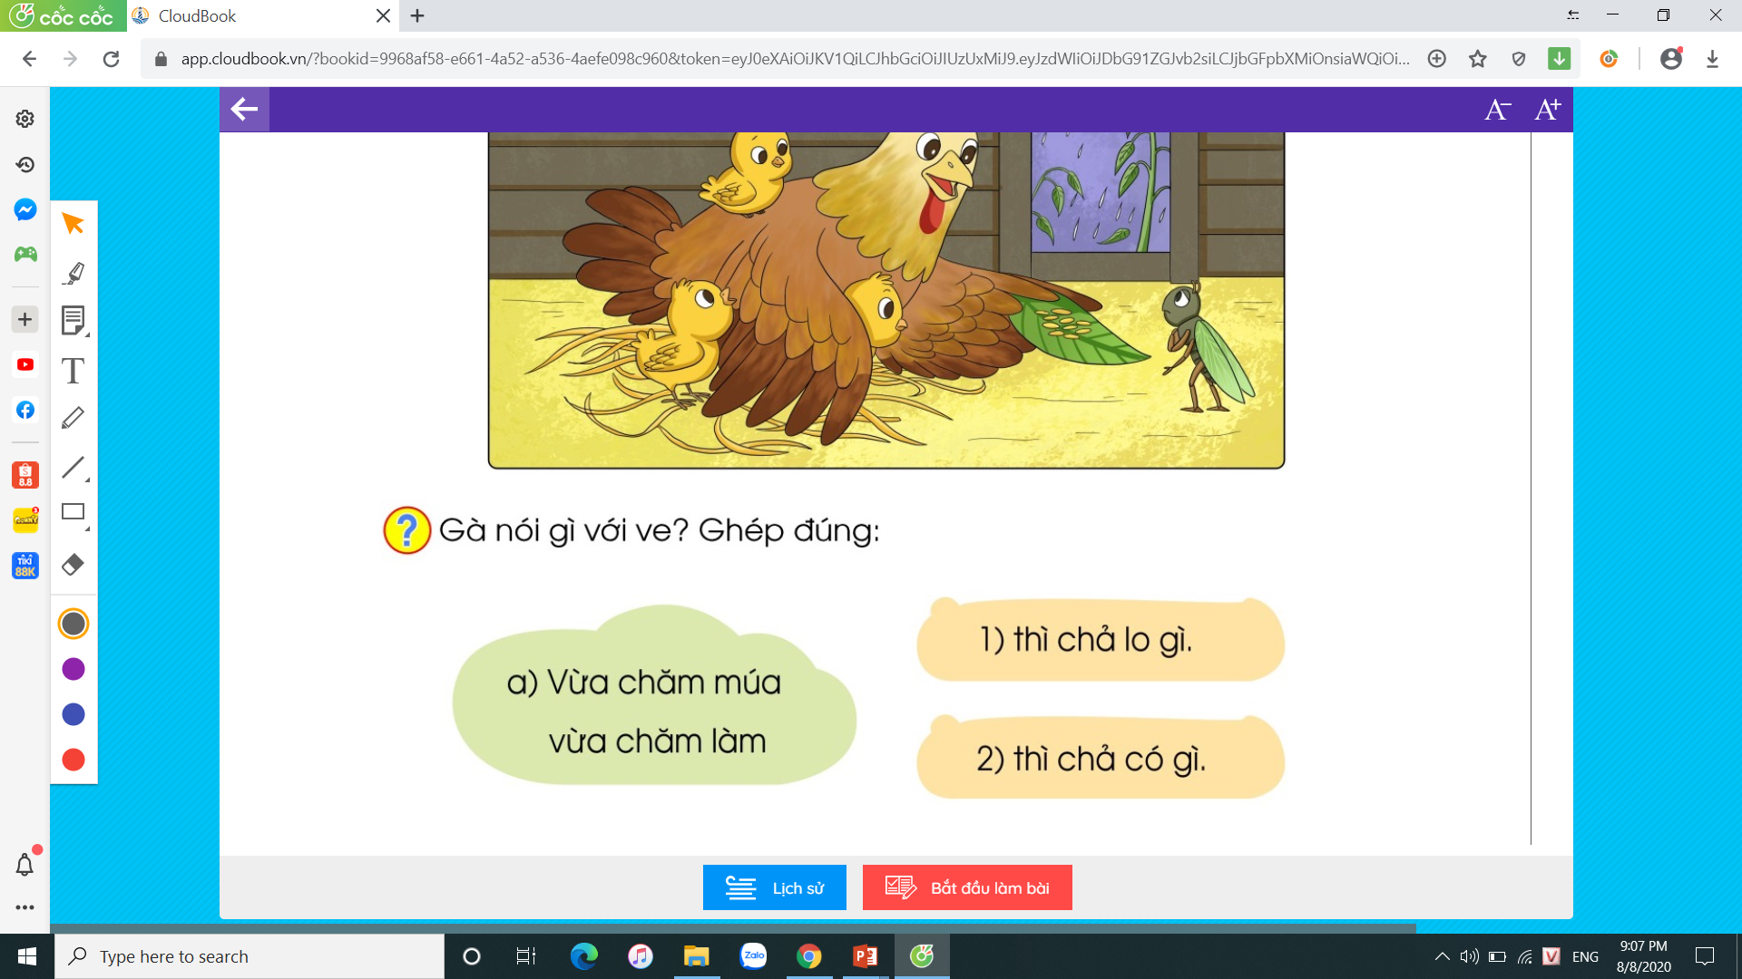

Slide 20

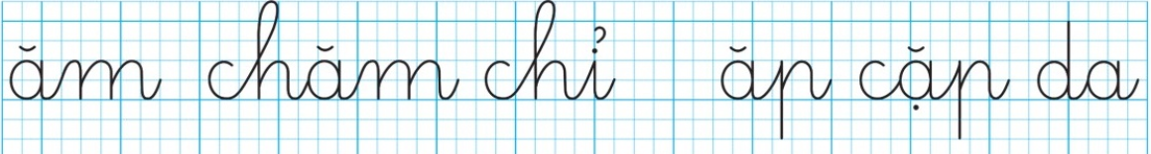
Tập viết

Slide 21


Slide 22

Dặn dò

Slide 23


